Slide 1
Алматы облысы, Ескелді ауданы
“Ескелді ауданы әкімдігінің
Ж.Жақыпбаев атындағы орта мектебі”
мемлекеттік коммуналдық мекемесі
Химия және биология пәні мұғалімі:
Баясхан Лиза

Slide 2
Пәні: Химия
Сынып: 8 «Ә»
Тақырыбы: Оксидтер

Slide 3
Сабақтың мақсаты:
оксидтердің жіктелуін
және қасиеттерін білу,
олардың химиялық
қасиеттерін сипаттайтын
реакция теңдеулерін
құрастыру

Slide 4
Бағалау критерийлері
Оксидтермен танысады;
Оксидтердің жіктелуі мен аталуын біледі;
олардың химиялық қасиеттерін сипаттайтын реакция теңдеулерін құрастырады.

Slide 5
Оксидтердің жіктелуі
Тұз түзбейтіндер:
NO, CO
Тұз түзетіндер:
CaO, CuO, ZnO, Al₂О₃

Slide 6
Оксидтер құрылымына
қарай
Беймолекулалық
Молекулалық
Беймолекулалық құрылымды оксидтер қатты күйде болады. Мысалы, CuO, MgO, Fe₂O_{3.}
Молекулалық құрылымды оксидтер сұйық немесе газ күйінде болады. Олар: СO_{2,} H₂O, NO_{2.}

Slide 7
ОКСИДТЕР
Қышқылдық
Екідайлы
Негіздік
Al₂О₃ ZnO, Cr₂O₃ PbO
Na₂O MgO CaO K₂О
СO₂ Р₂О₅ SO₃

Slide 8
Оксидтердің алынуы.
Жай заттардың оттекпен тікелей әрекеттесуінен:
C + O₂ = CO₂
2Cu + O₂ = 2CuO
Күрделі заттар жанғанда оксидтер түзіледі:
CH₄ + 2O₂ = CO₂ + 2H₂O

Slide 9
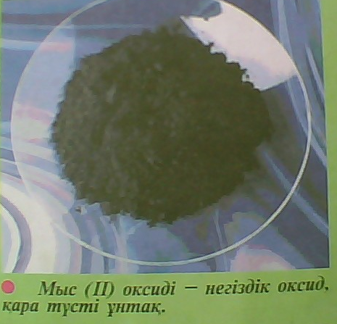
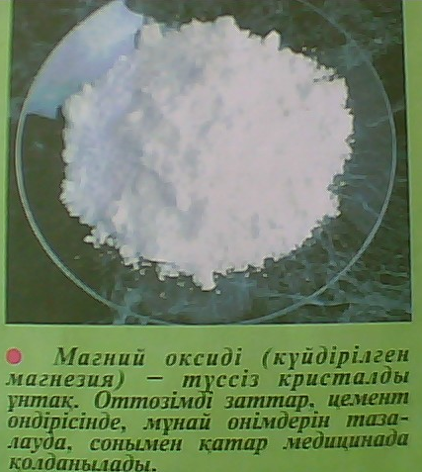
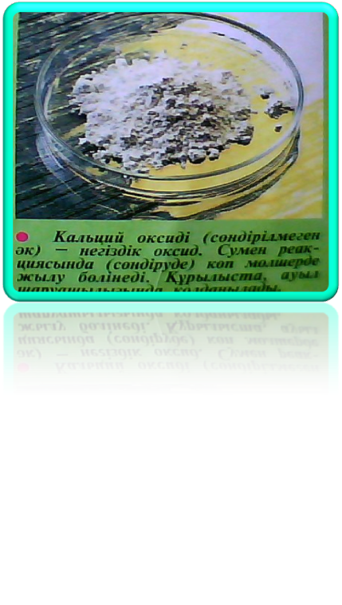
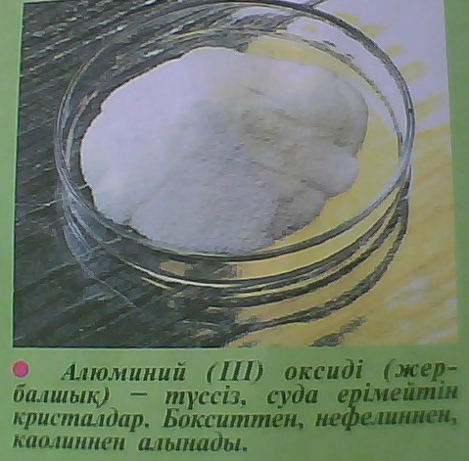
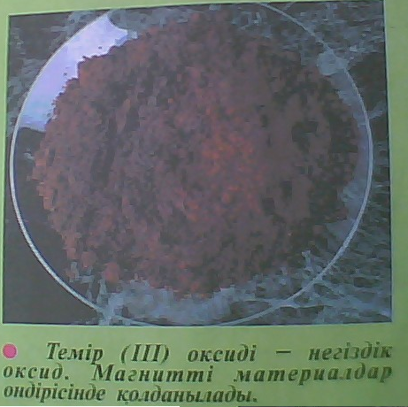
Оксидтер

Slide 10
Бейне жазба

Slide 11
150 – беттегі
№2, 4, 5 тапсырмалар

